Slide 1
Tugas Besar Data Mining Tentang Penerapan Metode KNN Untuk Penetuan Penerima Beasiswa Pt. Pos Indonesia Di Politeknik Pos Indonesia
Oleh :
Fikri Aldi Nugraha 1164038
Lalita Chandiany Adiputri 1164043

Slide 2
Latar Belakang
Setiap lembaga pendidikan perguruan tinggi terdapat banyak jenis beasiswa yang ditawarkan kepada mahasiswa yang unggul atau berprestasi dan kurang mampu. Untuk mengantisipasi agar beasiswa PT. Pos tersalurkan kepada yang berhak, maka diperlukan suatu sistem untuk keputusan yang diambil. Metode klasifikasi algoritma k-nearest neighbor merupakan salah satu metode pengklasifikasian data yang memiliki konsistensi yang kuat, dengan cara mencari kasus dengan menghitung kedekatan antara kasus baru dengan kasus lama berdasarkan pencocokan bobot (Kusrini dan Lutfhi, 2009). Algoritma ini lebih efektif dalam melakukan training data yang besar dan dapat menghasilkan data yang lebih akurat.

Slide 3
Latar Belakang
Permasalahan yang sering timbul adalah banyaknya calon penerima beasiswa PT.Pos Indonesia yang tidak tepat sasaran, sehingga diperlukan sebuah sistem yang dapat mengklasifikasikan calon penerima beasiswa PT.Pos Indonesia berdasarkan data training yang diambil dari data mahasiswa penerima beasiswa PT.Pos Indonesia sebelumnya (dataset). Sehingga pihak perguruan tinggi bisa mengatasi sejak dini permasalahan tersebut. Penggunaaan teknik data mining dengan algoritma k-nearest neighbor diharapkan mampu memberikan informasi yang berguna tentang teknik klasifikasi calon penerima beasiswa PT.Pos Indonesia.

Slide 4
Beasiswa
Beasiswa adalah Bantuan yang membantu orang terutama yang masih sekolah atau kuliah agar mereka dapat cepat menyelesaikan tugasnya dalam rangka mencari ilmu pengetahuan hingga selesai. Bantuan ini bisasanya berbentuk dana atau menunjang biaya atau ongkos yang harus dikeluarkan oleh anak sekolah atau mahasiswa selama menempuh masa pendidikan di tempat belajar yang di inginkan

Slide 5
Metode K-Nearest Neighbor (KNN)
k-nearest neighbor merupakan teknik yang sangat sederhana, efisien dan efektif dalam bidang pengenalan pola, kategori teks, pengolahan objek dan lain-lain, karena kesedrhanaan pengolahannya dan mampu melakukan training data dalam jumlah yang besar (Bathia, 2010). Salah satu masalah dari algoritma ini adalah efek yang sama dari semua atribut yang terdapat pada data baru dan data lama dalam dataset pelatihan (Moradian dan Baraani, 2009). K-nearest neighbor mampu melakukan training pada dataset penyakit diabetes untuk melihat dampak negatif hilangnya nilai imputasi dan solusi untuk penyembuhan. Akurasi algoritma k-nearest Neighbor diatas ratarata (Christobel et al., 2013). K-nearest neighbor yang diterapkan pada data konsumen yang menggunakan jasa keuangan kredit kendaraan bermotor, pada penelitian ini k-nearest neighbor digunakan untuk penentuan resiko kredit kendaraan bermotor (Leidiyana, 2013).

Slide 6

Rumus
$$D(a,b) = √∑ (ak − bk)2 d k=1$$
Dimana matriks D(a,b) adalah jarak skalar dari kedua vector a dan b dari matriks dengan ukuran “d ” dimensi [4].

Slide 7
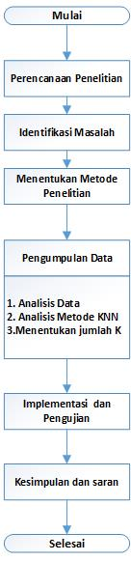
Metodologi Penelitian

Slide 8
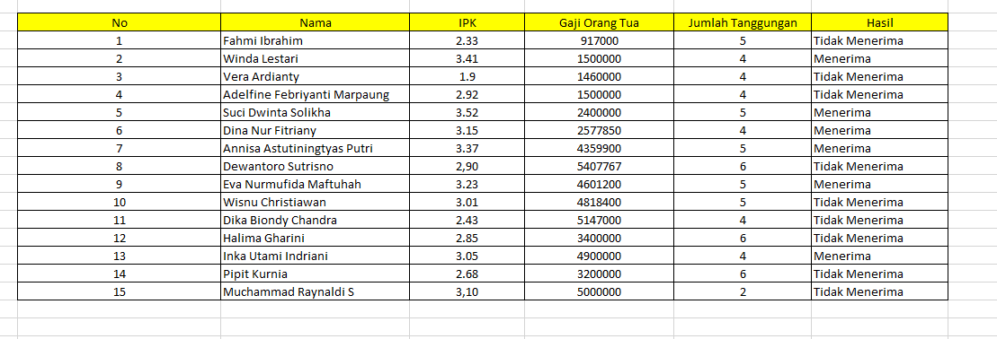
Data yang Diperoleh

Slide 9
Pengolahan data di R Studio

Slide 10
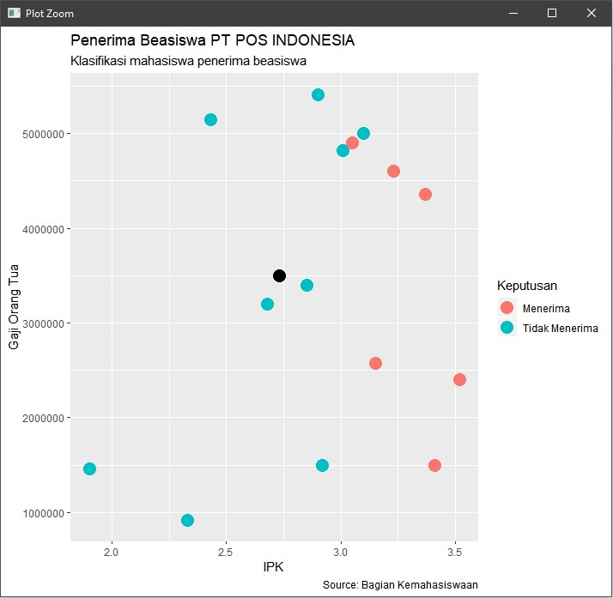
Grafik

Slide 11
Kesimpulan
Berdasarkan hasil penerapan metode K- Nears Neighbor pada penentuan penerima beasiswa PT.Pos Indonesia di Politeknik Pos Indonesia dapat diambil kesimpulan sebagai berikut :
Metode K-Nears Neighbor merupakan metode merupakan metode klasifikasi yang dapat digunakan untuk memberikan keputusan alternatif dalam menentukan calon penerima beasiswa berdasarkan data-data yang telah diperoleh (data sampel).
Dengan menerapkan metode KNN untuk penentuan penerima beasiswa dengan K = 3 dan data trainnya meliputi ipk = 2.73, gaji orang tua = 3.500.000 , serta jumlah tanggung = 5 hasilnya tidak diterima dengan probabilitas 0,6666667 perhitungan tersebut diolah menggunakan tools R studio.

